Slide 1
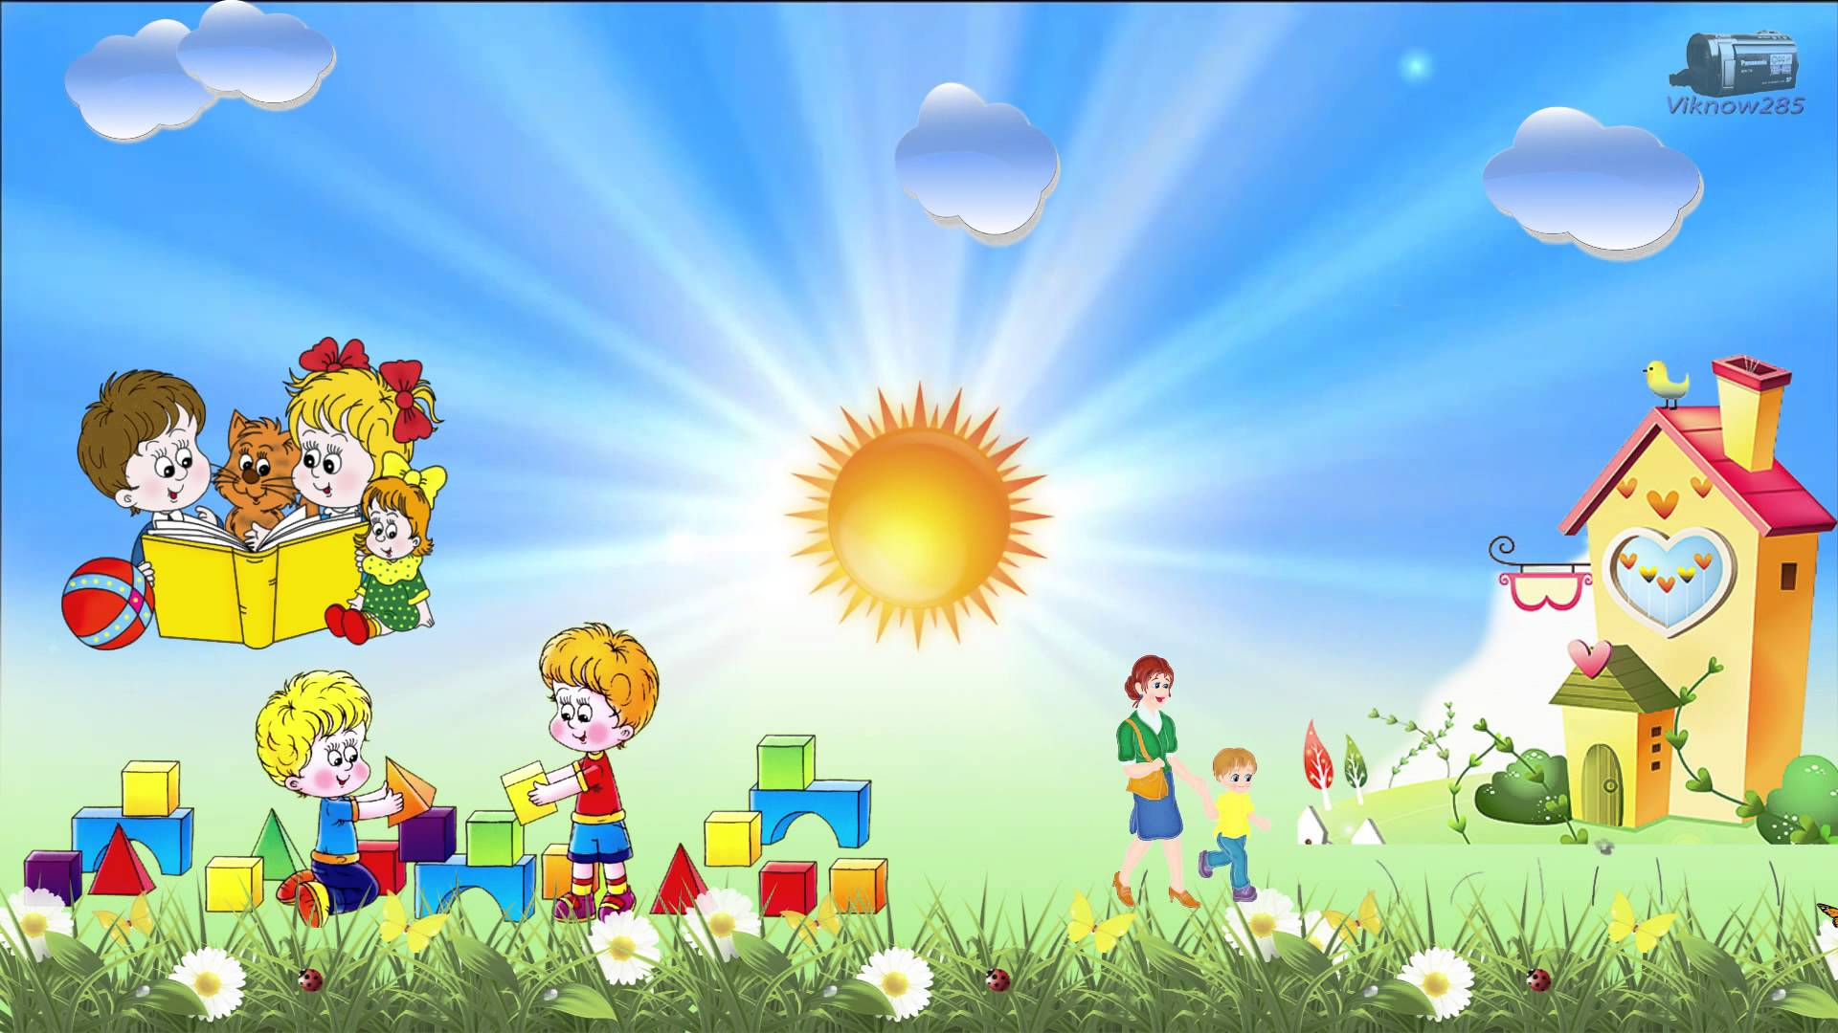
Формирование математических представлений
у детей младшего дошкольного возраста через использование
дидактических игр и игрушек
Подготовила: воспитатель Буржумова Е.М.

Slide 2


«Для ребенка игра – это самое серьезное дело. В игре перед детьми,
раскрываются творческие способности личности. Без игры нет и не
может быть полноценного умственного развития. Игра - это огромное
светлое окно, через которое в духовный мир ребенка вливается
живительный мир. Игра – это искра, зажигающая огонек пытливости и
любознательности»
В.А.Сухомлинский

Slide 3
Математика обладает уникальным развивающим эффектом. «Она приводит в порядок ум», т.е. наилучшим образом формирует приемы мыслительной деятельности и качества ума, но не только. Ее изучение способствует развитию памяти, речи, воображения, эмоций; формирует настойчивость, терпение, творческий потенциал личности.

Slide 4

Цель :
повышение профессиональной компетентности по вопросу формирования элементарных математических представлений у дошкольников через дидактические игры.

Slide 5
Задачи:
- Изучение актуальности использования игровых приёмов при формировании элементарных математических представлений у дошкольников.
- Активно воздействовать на всестороннее развитие детей: обогащать новыми представлениями и понятиями; закреплять знания; активизировать мыслительную деятельность (умение сравнивать, обобщать, классифицировать, анализировать) .
- Провести анализ эффективности проделанной работы
- Проанализировать психолого-педагогическую литературу по данной проблеме.
- Дать общую характеристику содержания понятия «формирование элементарных
математических представлений
- Исследовать эффективность использования игровых приемов в процессе формирования элементарных математических представлений у дошкольников.
-Разработать картотеку игр по формированию элементарных математических представлений

Slide 6
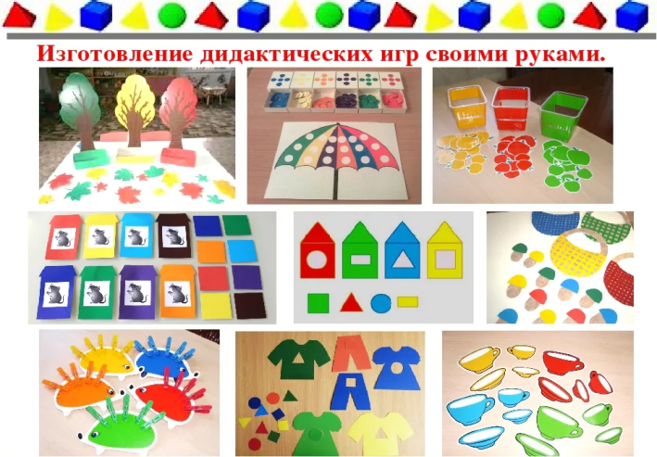
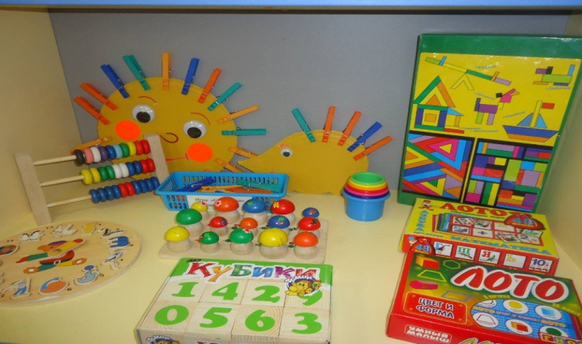
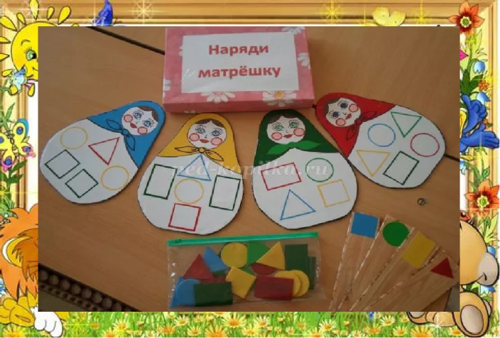
Дидактические игры по формированию математических представлений
С цифрами и числами
Путешествие во времени
На ориентировку в пространстве
С геометрическими фигурами
На развитие логического мышления

Slide 7
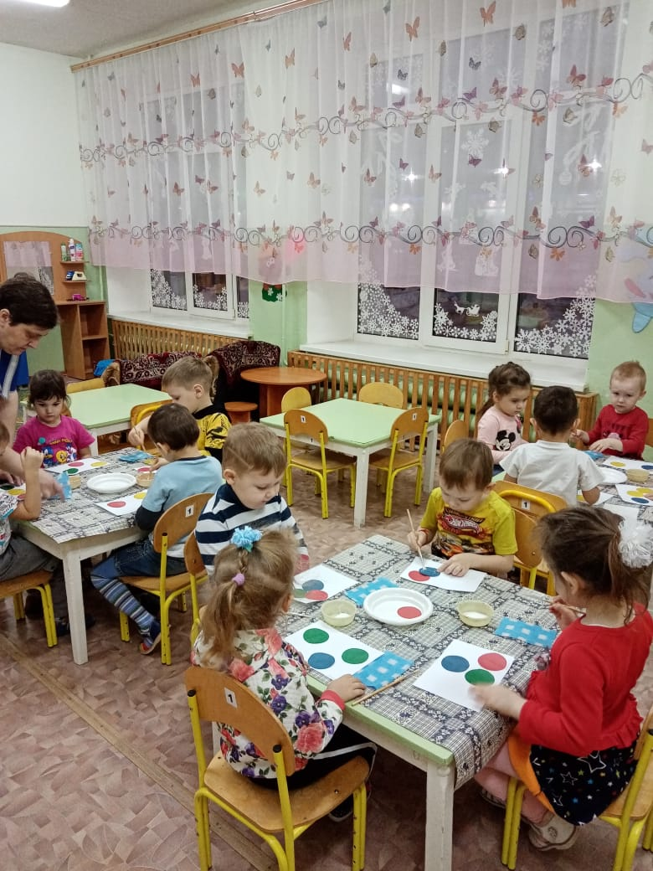
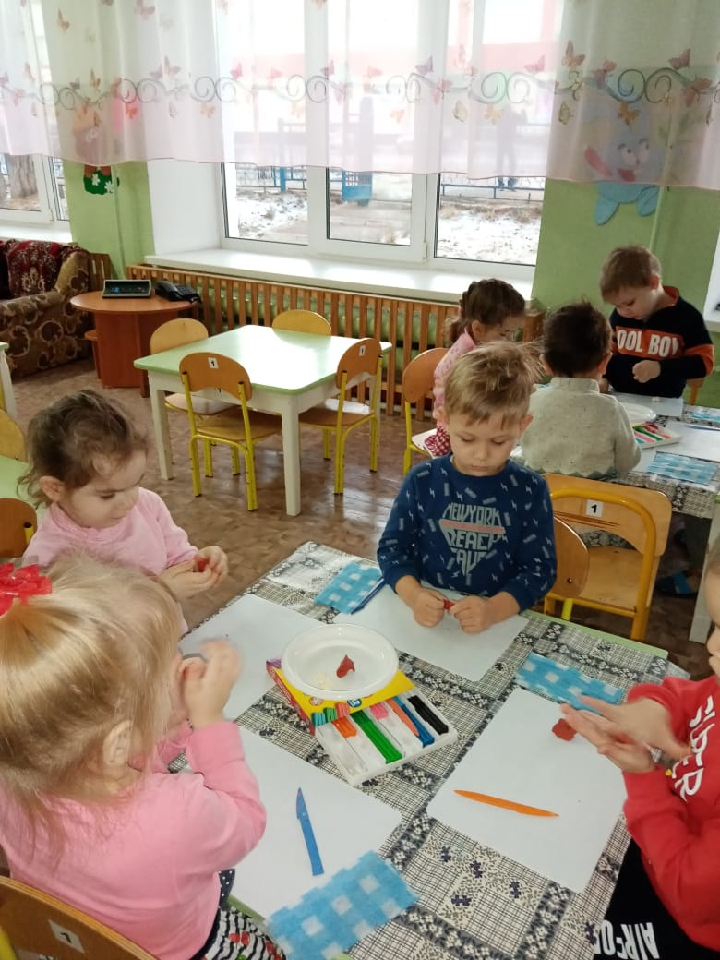
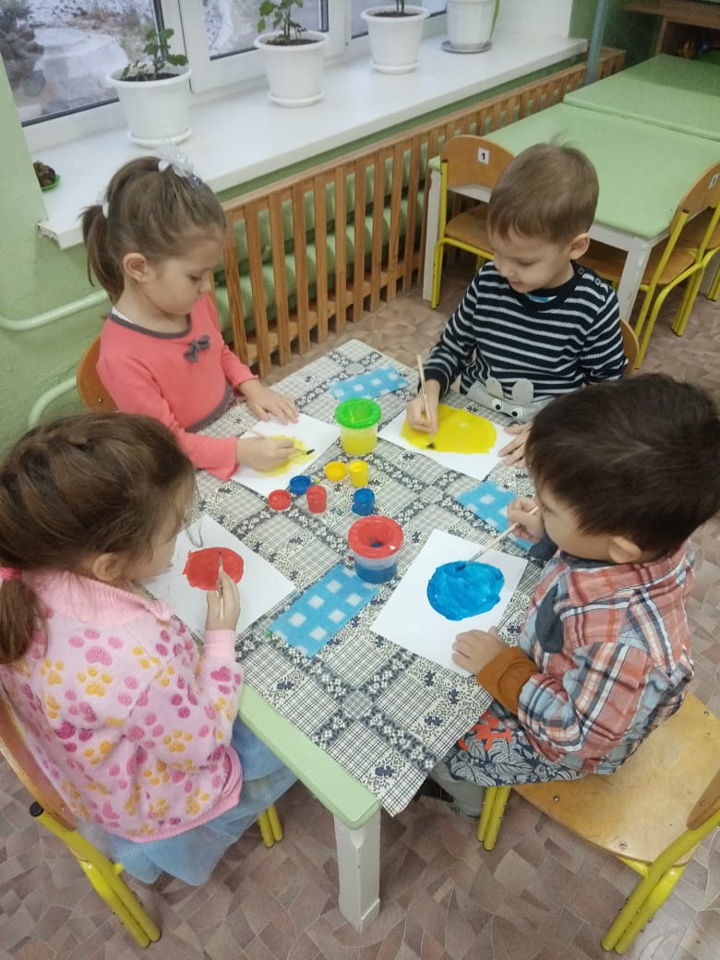
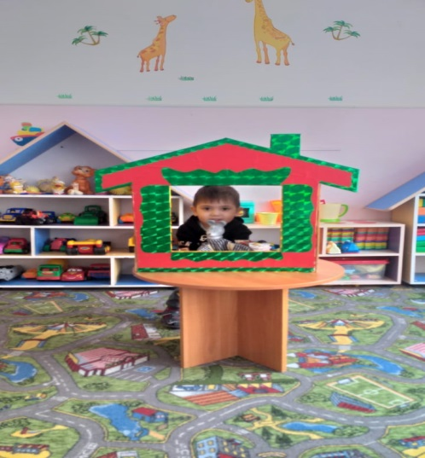
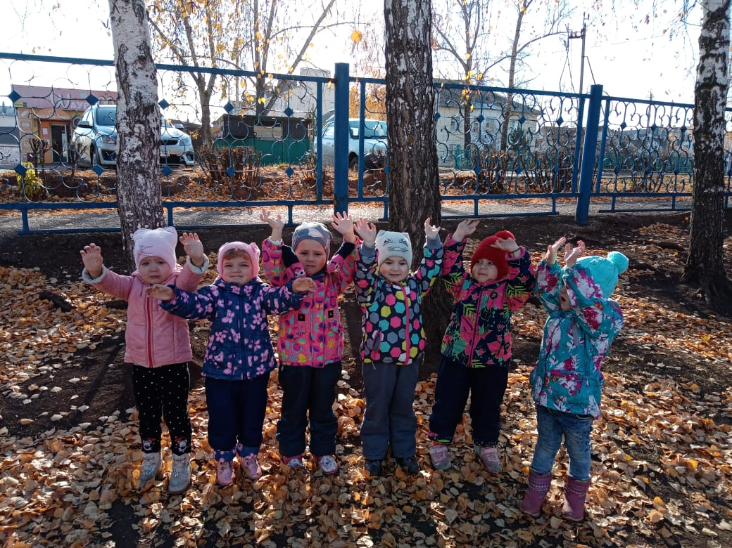
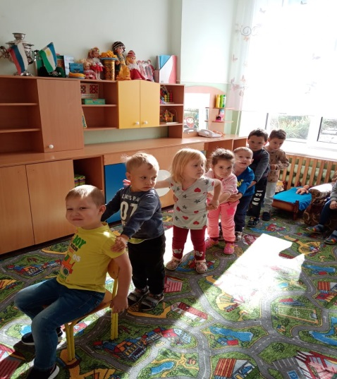
Знания по математике закрепляем не только на занятиях по ФЭМП, но и на других видах образовательной деятельности

Slide 8
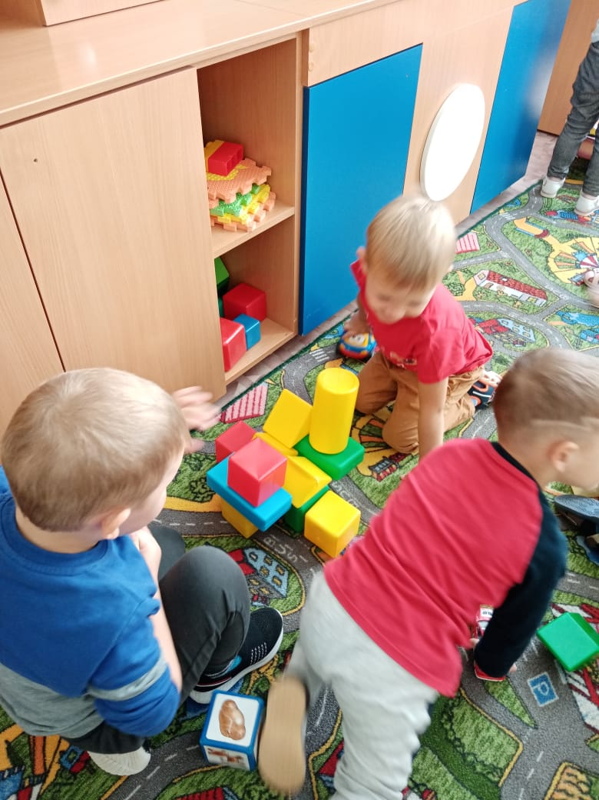
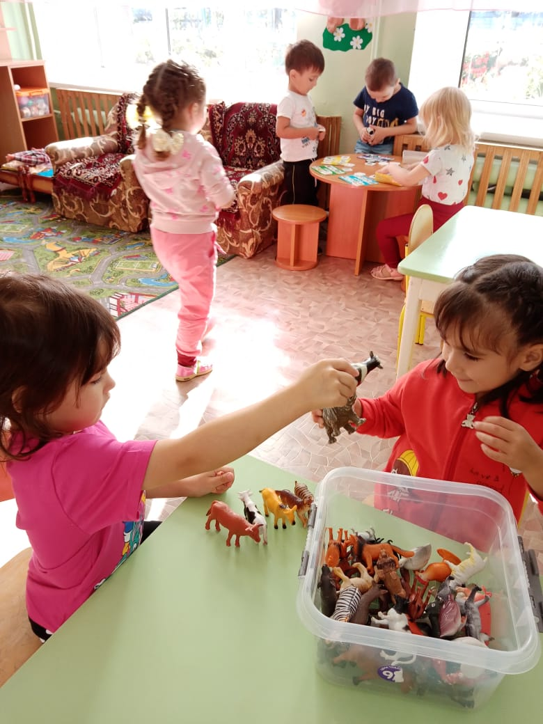
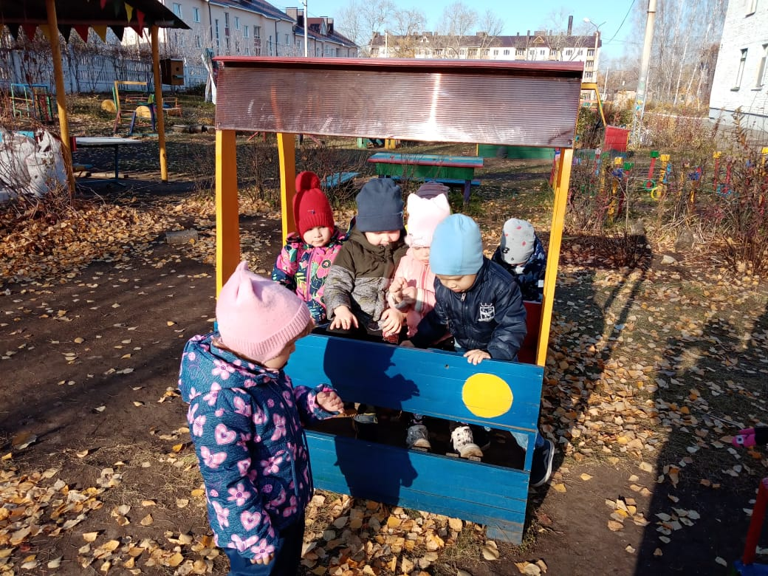
Обучая детей в процессе игры, стремлюсь к тому, чтобы радость игры перешла в радость учения!
Учение должно быть радостным!!!

Slide 9


